Slide 1
Школа №2 – школа интеллектуального развития
Оценка качества образовательной деятельности
Результаты 2015 г. и перспективы январь 2016 г.

Slide 2
НЕЗАВИСИМАЯ ОЦЕНКА КАЧЕСТВА ОБРАЗОВАНИЯ - 2015 г. (Рейтинг муниципальных общеобразовательных организаций утвержден Протоколом №2 Заседания общественного совета по проведению независимой оценки качества оказания услуг муниципальными учреждениями и организациями ГО Заречный*)
Показатели, | СОШ № 1 | СОШ № 2 | СОШ № 3 | СОШ № 4 | ООШ №5 | СОШ № 6 | СОШ № 7 | В(С)ОШ
I. Открытость и доступность информации об ОУ (макс. 100 баллов) | 85 | 90 | 85 | 92,5 | 90 | 90 | 80 | 77,5
II. Комфортность условий в ОУ (макс. 100 баллов) | 70 | 70 | 75,7 | 75,7 | 57,1 | 82,8 | 68,6 | 58,5
III. Доброжелательность, вежливость, компетентность работников (макс. 100 баллов) | 75 | 75 | 75 | 75 | 80 | 77,5 | 75 | 87,5
IV. Удовлетворенность качеством образовательной деятельности ОУ (макс. 100 баллов) | 85 | 80 | 85 | 71,6 | 80 | 76,6 | 76,6 | 86,6
Суммарный показатель НОКО Макс. = 400 баллов | 315 | 315 | 320,7 | 314,8 | 307,1 | 326,9 | 303,6 | 310,1
Рейтинг | III | III | II | IV | VI | I | VII | V

Slide 3
Комфортность условий
Возможность получения ускоренного образования в 10-11 классе (опыт экстерната) – 2 ученика
Работа по адаптированным образовательным программам
успешно обучаются7 человек учащихся-инвалидов (2чел. – начальная школа, 4 – основная, 1 – средняя)
Углублённое изучение иностранного языка.
Введение второго иностранного языка в 5-х классах с 2016 года

Slide 4
Итоги успеваемости за 2014 / 2015 учебный год
 | Успевают на «4» и «5»* в % |  | Не успевают*
 | 2013-2014 | 2014-2015 | кол-во | %
«СОШ №1» | 42 | 49 | 0 | 0
«СОШ №2» | 53 | 53 | 0 | 0
«СОШ №3» | 38 | 41 | 0 | 0
«СОШ №4» | 38 | 39 | 0 | 0
«ООШ №5» | 26 | 29 | 1 | 2,4
«СОШ №6» | 49 | 51 | 0 | 0
«СОШ №7» | 36 | 40 | 6 | 2,4
«ВСОШ» | 14 | 6 | 0 | 0
ИТОГО | 43 | 40,6 | 7 | 0,23
* за исключением обучающихся 1-х классов

Slide 5
Распределение призовых мест муниципального этапа всероссийской олимпиады школьников между образовательными учреждениями ГО Заречный
2013-2014 уч.г./ 2014-2015 уч.г.
СОШ №1 – 44 человека (36%)/52 чел.34,4%
СОШ №2 – 52 человека (42%)/51 чел.33,7%
СОШ №3 – 18 человек (15%)/36 чел.23,8%
СОШ №4 – 2 человека (2%)/1 чел.0,66%
ООШ №5 – 1 человек (1%)/5 чел.3,31%
СОШ №6 – 3 человека (2%)/3 чел.1,98%
СОШ №7 – 2 человека (2%)/2 чел.1,32%

Slide 6
Результаты ЕГЭ-2015 в ГО Заречный (средние баллы по обязательным предметам):

Slide 7
Общеобразовательный предмет | Средний тестовый балл по ГО Заречный 2015 | Средний тестовый балл по школе | Средний тестовый балл по школе
 |  | 2014 | 2015
Физика | 55,9 | 50 | 52,6
Химия | 61,85 | 76 | 73
Информатика и ИКТ | 41,33 | 74 | 62
Биология | 52,17 | 65 | 68
История | 55,5 | 55 | 65
География | 46 | - | -
Английский язык | 59,33 | 58 | 70
Обществознание | 58,17 | 59 | 64
Литература | 66,27 | 81 | 78

Slide 8
Средние баллы по русскому языку и математике 9 классы в 2015 г.
Средний балл по | Свердловская обл | ГО Заречный | СОШ № 2
Русскому языку | 3,82 | 4 | 4,07
Математике | 3,49 | 3,49 | 3,7

Slide 9
Кадры решают всё
100% укомплектованность кадрами (из них – 15% педагоги- мужчины).
Конкурс на организацию учебных практик по математике, физике для учащихся ГО Заречный – 2 участия – 1 победа (математика) (ежегодно, в 2014 -2015 году – 2 участия – 2 победы (информатика, география))
Организация работы естественно научной площадки (по профилю) на городском празднике День Знаний.
Участие 11б класса на областном конкурсе «Лучший выпускной класс», победа в номинациях (2 и 3 место) (октябрь –ноябрь 2015г.)

Slide 10
Удовлетворённость качеством образовательной деятельности
Доля удовлетворённых качеством
образовательных услуг – 90 %
Доля положительных рекомендаций
получателей услуг – 90 %
Анкетирование старшеклассников (10 классы) – 100% привели бы своего ребёнка в школу 2

Slide 11
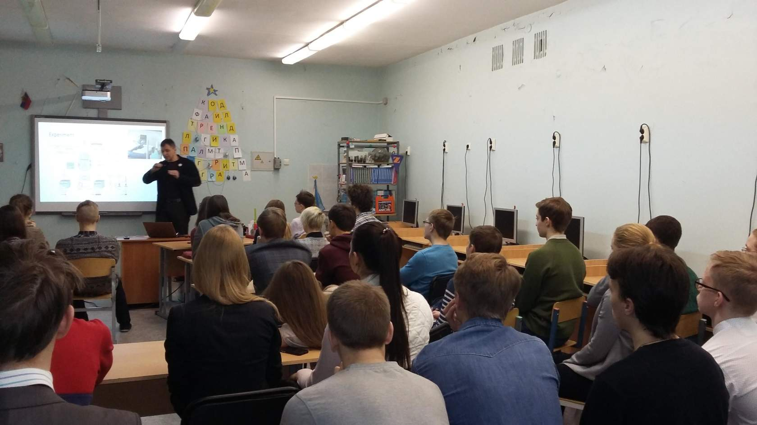
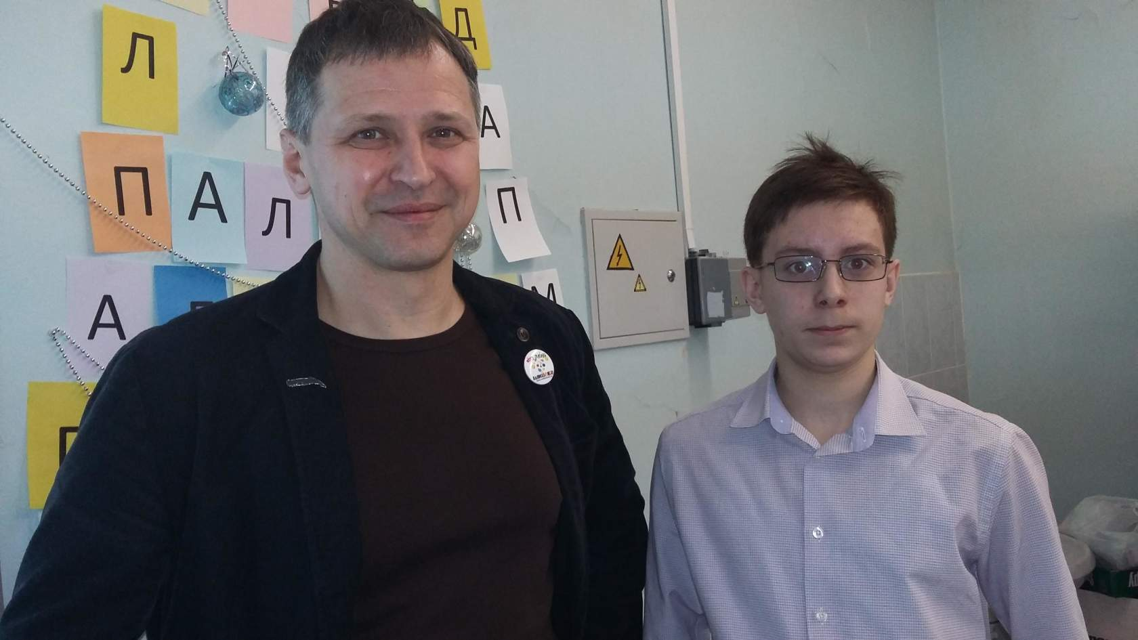
Выпускники школы
Лекцию для старшеклассников ведет выпускник школы - преподаватель Института Системной Биологии Растений (г.Штутгарт, Германия) Максим Захарцев. 14.01.16
«Сегодня для того, чтобы заниматься наукой надо хорошо знать предметы естественнонаучного цикла и, конечно же, английский.
Мне хорошую базу дала школа».
Максим Захарцев

Slide 12
Обеспечение условий проведения ЕГЭ
ППЭ ЕГЭ – МАОУ ГО Заречный «СОШ №2»:
59 (56) педагогов – организаторов
14 (6) общественных наблюдателей
16 систем видеонаблюдения on-line
(аудитории, штаб ППЭ)
сотрудники полиции
(проверка металлодетекторами)

Slide 13
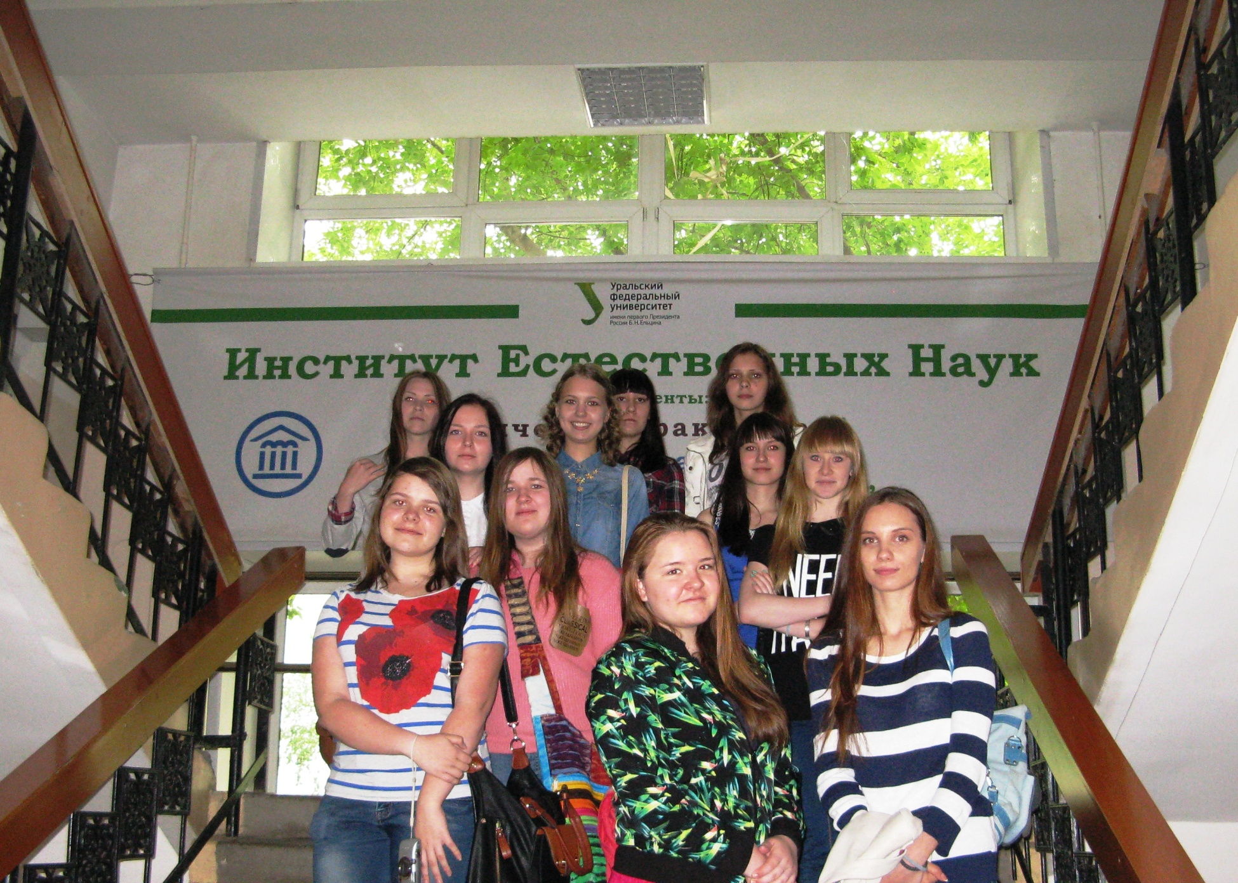
Сотрудничество с ИЕН УрФУ

Slide 14
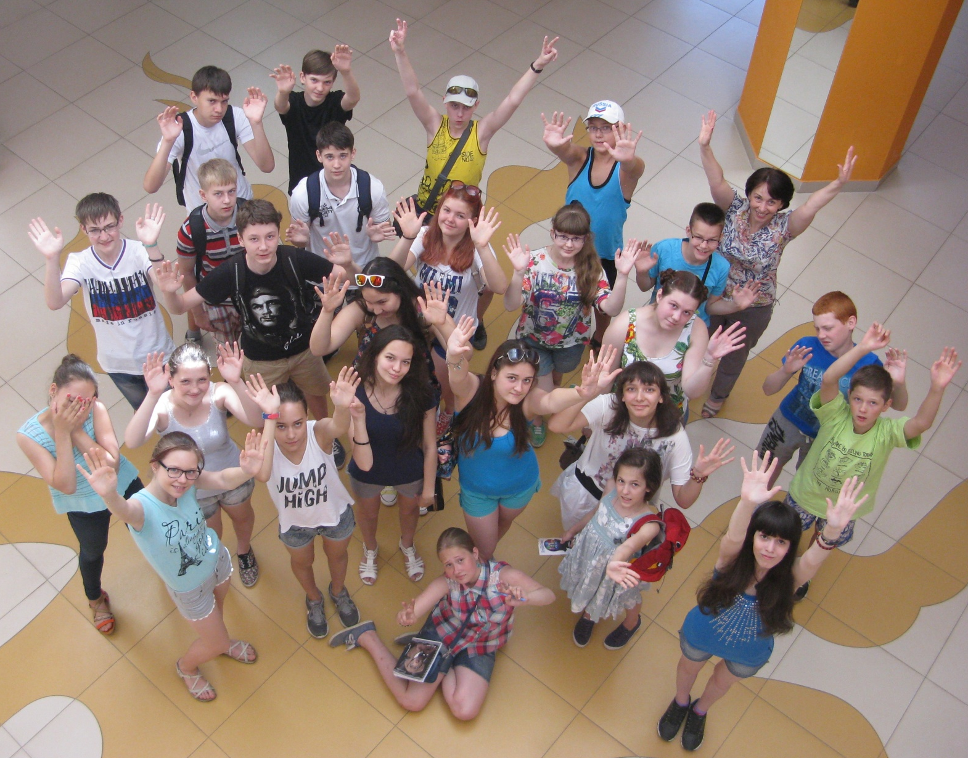
Летняя профильная смена для одарённых детей города

Slide 15
Автономное учреждение
1. Оформление лицензии на дополнительные образовательные услуги для детей и взрослых 2. Регистрация Фонда выпускников школы № 2 города Заречного
Осуществление дополнительной образовательной деятельности для детей и взрослых, в том числе и предоставление
платных услуг
Участие в конкурсах на получение гранта
Реализация внутришкольного проекта «Школа – территория комфорта и успеха»

Slide 16
Проблемы
Обновление материально-технической базы школы
Ремонт школьного здания, системы водоснабжения, ограждение территории школы, организация
Финансирование

Slide 17
Задачи и перспективы
Аккредитация начальной школы
Развитие направления «Инженерная школа»
Юбилей школы – 1 сентября 2016 г., День Учителя (октябрь 2016 г.)
Создание условий для реализации ФГОС основного общего образования

Slide 18
МАОУ ГО Заречный «СОШ № 2 с углублённым изучением отдельных предметов»

